Slide 1
সু-স্বাগতম

Slide 2
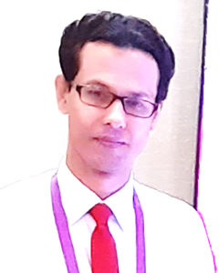
মোঃ ফেরদৌস ওয়াহিদ
সহকারী শিক্ষক(বিজ্ঞান)
মাধবপুর পাইলট উচ্চ বিদ্যালয়
মাধবপুর হবিগঞ্জ।
০১৭১০১৯৬৪০২

Slide 3
শ্রেণি-নবম/দশম
বিষয়-জীব বিজ্ঞান
অধ্যায়-৬
জীবে পরিবহণ

Slide 4
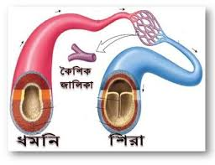
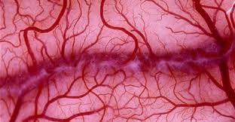
কিসের ছবি দেখছ?
রক্তবাহিকা

Slide 5
আমাদের আজকের বিষয়---
রক্তবাহিকা

Slide 6
শিখনফল-
ক) ধমনি ব্যাখ্যা করতে পারবে,
খ) শিরা ব্যাখ্যা করতে পারবে,
গ) কৈশিক জালিকা ব্যাখ্যা করতে পারবে,
ঙ) রক্তচাপ ব্যাখ্যা করতে পারবে।

Slide 7
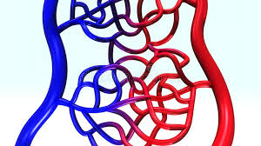
ধমনি কী?
স্তর তিনটি হচ্ছে- ক) টিউনিকা এক্সটার্না,
খ) টিউনিকা মিডিয়া, গ) টিউনিকা মিডিয়া।
ধমনির প্রাচীরে কয়টি স্তর থাকে?
ব্যতিক্রম ধমনির কাজ কী?
ব্যতিক্রম ধমনি কোনটি?
ধমনির কাজ কী?
ধমনি কোথায় থেকে বের হয়?
ধমনির প্রাচীর পুরু ও স্থিতিস্থাপক। এর মধ্যে কপাটিকা থাকে না। এর নালীপথ সরু। ধমনির স্ফিতি এবং সংকোচনকে নাড়িস্পন্দন বলে।

Slide 8
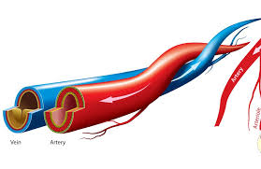
শিরা কী?
শিরা কোথায় থেকে তৈরি হয়?
শিরা কোথায় শেষ হয়?
কার্বনডাই-অক্সাইড যুক্ত রক্ত কে বহন করে?
ফুসফুসীয় শিরার কাজ কী?
শিরার কাজ কী?
শিরায় কপাটিকা থাকে কী?

Slide 9
একক কাজঃ
ধমনি এবং শিরার মধ্যে পার্থক্য তৈরি কর।

Slide 10
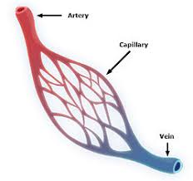
কৈশিকজালিকা কী?
কৈশিকজালিকা হচ্ছে শিরা ও ধমনির সংযোগস্থল। এর মাধ্যমে সকল বস্তুর আদান-প্রদান হয়ে থাকে। এদের প্রাচীর অত্যন্ত পাতলা। এই প্রাচীর ভেদ করেই রক্তে দ্রবীভূত সব বস্তু ব্যাপন প্রক্রিয়ায় কোষে প্রবেশ করে।

Slide 11
জোড়ায় কাজঃ
রক্তবাহিকার কাজ ব্যাখ্যা কর।

Slide 12
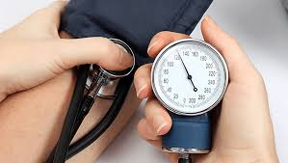
কিসের ছবি দেখানো হচ্ছে?
রক্তচাপ কী?
সিস্টোলিক চাপ কী?
আদর্শ রক্তচাপের মান কত?
ডায়াস্টোলিক চাপ কী?
দুধরনের রক্তচাপের পার্থক্যকে কী বলে?
আদর্শ রক্তচাপ কী?
একজন সুস্থ্য মানুষের পালস রেট কত হতে পারে?

Slide 13
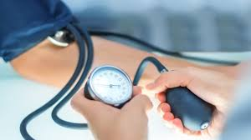
উচ্চ রক্তচাপ কী?
উচ্চ রক্তচাপের লক্ষণ কী?
উচ্চ রক্তচাপকে নীরব ঘাতক বলার কারণ কী?
মাথা ব্যথা, বিশেষ করে মাথার পিছনের দিকে ব্যথা করা, মাথা ঘোড়া, ঘাড় ব্যথা করা, বুক ধড়ফড় করা ইত্যাদি।
উচ্চ রক্তচাপের কারণ কী?
উচ্চ রক্তচাপ থেকে বাঁচার কী উপায়?

Slide 14
দলীয় কাজঃ
তুমি তোমার ৫জন বন্ধুর নাড়িস্পন্দন পরিমাপ কর। স্বাভাবিক আছে কিনা ব্যাখ্যা কর।

Slide 15
মূল্যায়ন---
ধমনি কী?
ধমনি কি রক্ত বহন করে?
শিরা কী?
শিরা কী রক্ত বহন করে?
রক্তচাপ কী?
সিস্টোল কাকে বলে?
ডায়াস্টোল কাকে বলে?
উচ্চ রক্তচাপের কী কী লক্ষণ থাকতে পারে?

Slide 16
বাড়ির কাজঃ
তুমি তোমার পরিবারের সদস্যদের নাড়িস্পন্দন গণনা কর। তারপর কিছুক্ষণ হাটাহাটি করতে বল। আবার নাড়িস্পন্দন গণনা কর। কোনো পরিবর্তন হল কী? পরিবর্তনের কারন ব্যাখ্যা কর।

Slide 17
অনেক ধন্যবাদ

